Slide 1
人工智慧專題—— Lunar Lander
授課教授：陳宗天博士
研究生：吳春蓮
所級：資訊管理研究所碩二

Slide 2
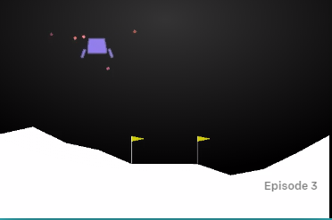
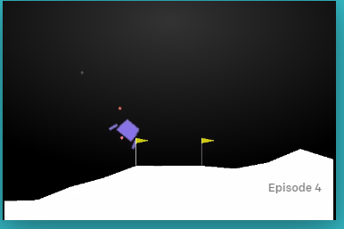
專題介紹——Lunar Lander
OpenAI Gym的開發環境
Box2D系列
代理人的目標是把火箭降落於兩根固定的旗子中間

Slide 3
代理人
可操作之動作數量為4個，包括不執行任何動作、左向發動機點火、主發動機點火、右向發動機點火
不執行任何動作：火箭無任何動作
左向發動機點火：火箭偏左移動
右向發動機點火：火箭偏右移動
發動機點火：火箭向上，但會扣分

Slide 4
獎勵
火箭摧毀或靜止不動，則是一回合的結束，將會獲得額外-100或+100點
火箭含左右兩隻腳，每隻腳觸碰地面獲得+10
主發動機點火會-0.3
右向或左向發動機點火會-0.03
成功坐落指定位置+200

Slide 5
狀態
坐標x的位置(x position)
坐標y的位置(y position)
橫向移動速度(x linear velocity)
直向移動速度(y linear velocity)
火箭角度(angle)
火箭角度的移動速度(angular velocity)
左腳著地(left leg ground contact)
右腳著地(left leg ground contact)

Slide 6
謝謝！

